Slide 1
Análisis, Diseño e Implementación de un Portal Web para la Gestión y
Administración Hospitalaria de la Clínica Dental Barrera
Darío Palacios V. - Tesista
Ing. Paúl Díaz – Director
Ing. Mónica Gómez - Coordirectora

Slide 2
Agenda
1
Antecedentes
2
Justificación
3
Objetivos
4
Alcance
Introducción
5
6
Metodología
7
Herramientas
8
Arquitectura
9
Resultados
Conclusiones y recomendaciones
10

Slide 3
Antecedentes
Odontología general.
Cirugía oral.
Estética dental.
Rehabilitación oral.
Odontopediatría.
Endodoncia.
Implantología.
Periodoncia.
Operatoria Dental.
La Clínica Dental Barrera, está situada en la ciudad de Quito, desde hace 4 años enfoca sus servicios hacia la salud dental en todas las especialidades
Notes:
Se ha decidido la CDB como auspiciante

Slide 4
Antecedentes
El control, administración y seguimiento de pacientes, la asignación de estos a los doctores, la administración del personal que trabaja para la Clínica y el control de agendas se la realiza de manera manual, con formularios físicos.
Notes:
Desde sus inicios, ha contado con un sistema informático denominado CDR, radiografías y fotografías intraorales, no se tiene un registro total del paciente.
Hoy en día posible llevarlo, pero existen problemas que se han dado por el crecimiento de pacientes.

Slide 5
Justificación
LA CLÍNICA NO POSEE UNA HERRAMIENTA INFORMÁTICA PARA SU GESTIÓN HOSPITALARIA
Dependencia de un asistente al solicitar información de pacientes
Pérdida de información relevante
Consulta de información tardía
Planificación de citas erróneas
No existe seguimiento y control de pacientes
No existe un estado real de las piezas dentales.
Promedio de 500 pacientes atendidos
Promedio de 15 nuevos pacientes cada mes
Proyección a futuro
Atención personalizada de doctores a pacientes
Notes:
Quien solicita, es el doctor, depende de la disponibilidad de la asistente en tiempo.
Se pierden radiografías, registros..
Al consultar la información se debe esperar que el asistente encuentre en el archivador.
No existe un buen servicio

Slide 6
Objetivo General
“Construir e implementar un sistema de información para la administración integral de pacientes, doctores y servicios de la Clínica Dental Barrera, ofreciendo a los usuarios soluciones para optimizar procesos utilizando metodologías de desarrollo ágiles.”

Slide 7
Objetivos Específicos
Describir y conceptuar los sistemas de control de pacientes, doctores y servicios de la Clínica.
Analizar la metodología de desarrollo ágil ASD (Adaptive Software Development – Desarrollo adaptable de Software).
Especificar requerimientos de software.
Desarrollar el sitio con una interface web para la Clínica.
Realizar las pruebas y entrega del producto de software.

Slide 8
Alcance
Sitio interactivo de acceso a clientes
Descripción informativa de la clínica
Descripción de tratamientos ofrecidos por la clínica
Administración de pacientes
Registro (altas, bajas, cambios, consultas)
Historial clínico con información fotográfica
Administración de doctores
Registro (altas, bajas, cambios, consultas)
Asignación de pacientes
Promociones y descuentos
Odontograma y plan de tratamiento
Estado del paciente
Solicitud de atención en línea
Consulta de información de pacientes en línea
Agenda
Registro de citas (altas, bajas, cambios, consultas)
Notes:
PARA EL DOCTTOR LA MYOR UTILIDAD ES LA CONSULTA

Slide 9
Alcance
Reportes
Pacientes por estado.
Pacientes por tratamiento.
Citas dentro de la clínica.
Solicitudes de atención en línea.

Slide 10
Introducción
Conceptualización médica
Historia Clínica
Odontograma
Plan de Tratamiento
Evaluación Clínica
Registro de imageneología
Consentimiento Informado
Agenda
Notes:
HC: Información detallada del paciente, datos generales, de contacto, enfermedades, antecedentes, hábitos. INFORMAÇIÓN DEL ESTADO DE SALUD HASTA HOY
imágenes FOTOS INTRA Y EXTRA
EC: Actividades y procedimientos del doctor hacia el paciente.

Slide 11
Introducción
Metodologías ágiles
CARACTERÍSTICAS
Funcionalidad y satisfacción para el usuario
Colaboración con los miembros del equipo
Se busca la adaptación al cambio y no la manera de evitarlo
Evita que la introducción de un nuevo cambio se torne un proceso caótico
Prioridad hacia componentes funcionando

Slide 12
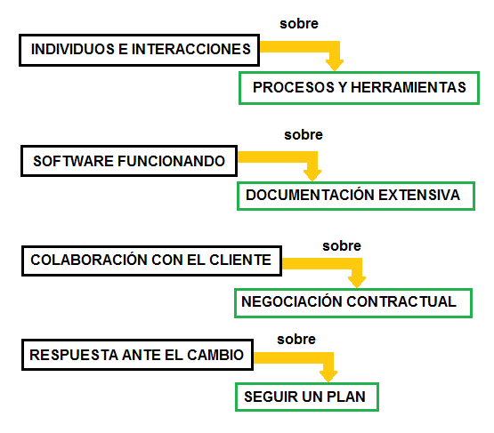
Introducción
Metodologías ágiles
MANIFIESTO ÁGIL
Agile Manifesto - 2012
Notes:
VALORES PRIMORDIALES DEL LAS METODOLOGÍAS ÁGILES.
La prioridad es:
Aunque valoramos los elementos de la derecha, valoramos mas los de la izquierda.

Slide 13
Introducción
Metodologías ágiles
VENTAJAS
Menor costo de desarrollo
Menor tiempo de entrega
Mayor calidad del producto final
Clientes satisfechos
Notes:
EL SECRETO: buenas técnicas de programación.

Slide 14
Metodología
ADAPTIVE SOFTWARE DEVELOPMENT
MODELO CONCEPTUAL ADAPTIVO
Identificación de conceptos necesarios para la implementación de la solución.
MODELO DE DESARROLLO ADAPTIVO
Equipos híbridos
Herramientas especializadas
Timeboxing
Prototipos iterativos y evolucionarios
Notes:
La metodología basa sus principios en tres modelos.
Equipos híbridos: equipos especializados pero que los saben todo.
Timeboxing: Enfoque hacia la funcionalidad, se eliminan funciones innecesarias se establece fechas de entrega de componentes. Lo principal es el enfoque.
El prototipo es la entrega de cada componente. Este es evaluado, depurado, revisado, redefinido y refinado para responder a los requerimientos.

Slide 15
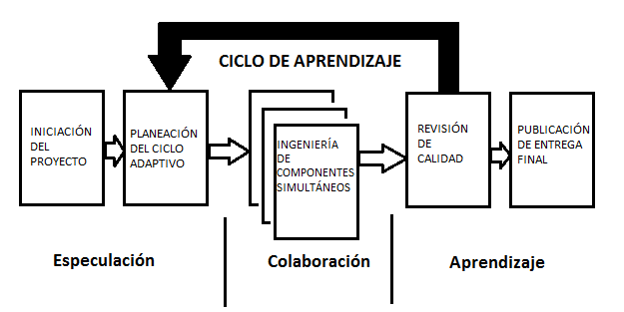
Metodología
ADAPTIVE SOFTWARE DEVELOPMENT
MODELO DE ADMINISTRACIÓN ADAPTIVO
Highsmith J. - 2009
Notes:
Especulación: todo termina siendo una especulación, porque el sistema pierde su forma en términos funcionales, no ideológicos
Qué está ocurriendo, a dónde deseamos ir, promueve la desviación: el plan inicial nace como un error que debe ser llevado hacia lo que realmente necesita y no hacia la meta inicial.
En la colaboración es la construcción de los componentes planificados en la parte de especulación. El término emergencia surge cuando el software no es predictivo, por eso surge el término colaboración.
Aprendizaje: el usuario aprende del equipo y visceversa.

Slide 16
Metodología
ASD - ESPECULACIÓN
INICIACIÓN DEL PROYECTO
IDENTIFICACIÓN DE LA MISIÓN
IDENTIFICACIÓN DEL EQUIPO
ARTEFACTOS DE LA MISIÓN
Notes:
1: Dirección, marco de acción, meta a alcanzar, inspiracional, marco para la toma decisiones. Evita el CAOS. Recolectar información importante.
Que es este proyecto, por que lo hacemos, como lo hacemos>
2: Equipo de profesionales.
3:

Slide 17
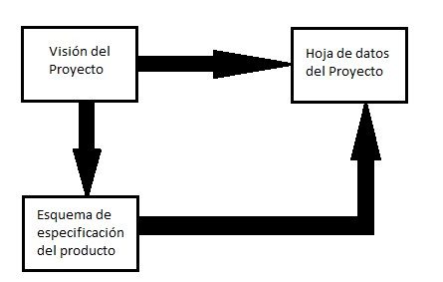
Metodología
ASD - ESPECULACIÓN
INICIACIÓN DEL PROYECTO
ARTEFACTOS DE LA MISIÓN
Highsmith J. - 2009
Notes:
VP: Base del compromiso del equipo. Define la capacidad del producto. PARA, QUÉ, EL NOMBRE, RAZONES.
Antecedentes, visión, alcance, patrocinador, posicionamiento en el mercado, clientes int y ext, objetivos funcionales, obj de desempeño técnico, riesgos, requerimientos del staff, pre requisitos, restricciones, supuestos (COSTOS).
EEP: Entendimiento del producto, és más claro que el objetivo y menos detallado que el documento de especificación de requerimientos.
Lo que está o no incluido. Es la base para la planificación. Define las funcionalidades del producto.
El documento no refleja mayor detalle, este se lo da durante cada ciclo.
HDP: naturaleza y escencia, se selecciona las partes mas importantes del proyecto. ES PARA EL CLIENTE Y PARA EL EQUIPO
Clientes, objetivo del proyecto, características, beneficios del cliente, rendimiento/calidad, arquitectura, riesgos, hitos, miembros del equipo.

Slide 18
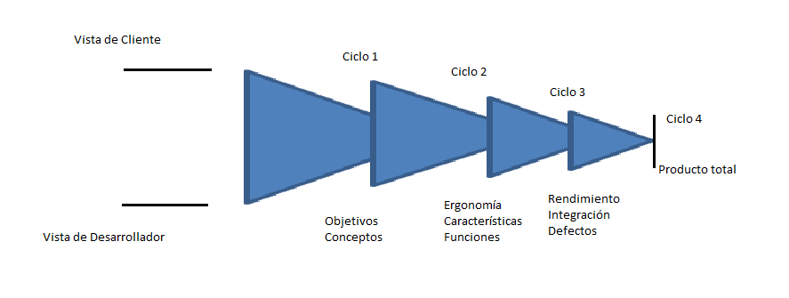
Metodología
ASD - ESPECULACIÓN
PLANEACIÓN DE CICLOS ADAPTIVOS
Se orientan hacia el cumplimiento de la visión.
Se basan en componentes.
Son iterativos.
Se cumplen dentro de un plazo establecido.
Son tolerantes al cambio.
Highsmith J. - 2009
Notes:
DEBE ESTAR REALIZADA LA LISTA DE COMPONENTES
Ciclo 1: entendimiento entre los dos bandos.
Se busca la satisfacción de los dos.
Durante los ciclos el equipo se orienta hacia cumplir las necesidades y no verificar el cumplimiento de actividades, niveles de tolerancia a los cambios, sin dejar que se desvíe de la misión.
ES AQUÍ DONDE SE DIVIDDE LOS COMPONENTES Y SE LOS ALOJA DENTRO DE UN CICLO

Slide 19
Metodología
ASD - ESPECULACIÓN
PLANEACIÓN DE CICLOS ADAPTIVOS
Conducir al proyecto a la fase de iniciación
Determinar el tiempo del proyecto
Determinar el número óptimo de ciclos y el tiempo definido para cada ciclo
Escribir un objetivo para cada ciclo
Asignar los componentes necesarios para cada ciclo
Asignar los componentes de tecnología y soporte para cada ciclo
Desarrollar lista de tareas de desarrollo
Notes:
1: Ya para la construcción.
EL SECRETO: BUENAS TÉCNICAS DE PROGRAMACIÓN.

Slide 20
Metodología
ASD - COLABORACIÓN
INGENIERÍA DE COMPONENTES SIMULTÁNEOS
DESARROLLO DE COMPONENTES
PRIMARIOS
SOPORTE
TECNOLOGÍA
Notes:
PR: características del negocio, es útil para el usuario, no para el equipo. Deberá ser profundo y se incorpora a la entrega final del producto.
TEC: generalmente alojado en el primer ciclo, ya que sobre estos los desarrolladores basan su oficio.
SOP: Modelos de clases, Casos de uso, modelos de datos, manuales, material de apoyo.

Slide 21
Metodología
ASD - COLABORACIÓN
PREPARACIÓN PARA LA REVISIÓN DE LA CALIDAD FINAL
PLANES DE PRUEBA
TEST CASES
TEST DE SCRIPT
IMPLEMENTACIÓN

Slide 22
Metodología
ASD - APRENDIZAJE
REVISIÓN DEL SOFTWARE
USUARIO
ANÁLISIS DE RESULTADOS DE PRUEBAS UNITARIAS
EQUIPO DE DESARROLLO
Notes:
Para la revisión, se disena datos de prueba, que es probado con el cliente al entregarlo al cliente. Con los resultados obtenidos se analizarán en conjunto usuarios y desarrolladores.

Slide 23
Metodología
ASD - APRENDIZAJE
REVISIÓN DEL SOFTWARE
REVISIONES CON EL CLIENTE
El líder del proyecto y clientes
Objetos de revisión
Preparación de la revisión
Durante la revisión
Evaluación y resultados
Notes:
1: comunicación.
2: revisar el producto en base a si mismo y no a la documentación, se basa en resultados de negocio.
3: objetivo de la sesión, qué es lo que será producido.
4: lectura de la misión y objetivos del producto. Demostración, revisión de nuevas ideas, resumen y revisión de nuevos requerimientos.
5: Acta de entrega, estrategia para el desarrollo del nuevo componente.

Slide 24
Metodología
ASD - APRENDIZAJE
TOMA DE DESICIÓN
Notes:
Desarrollo un nuevo ciclo o continuo con la planificación

Slide 25
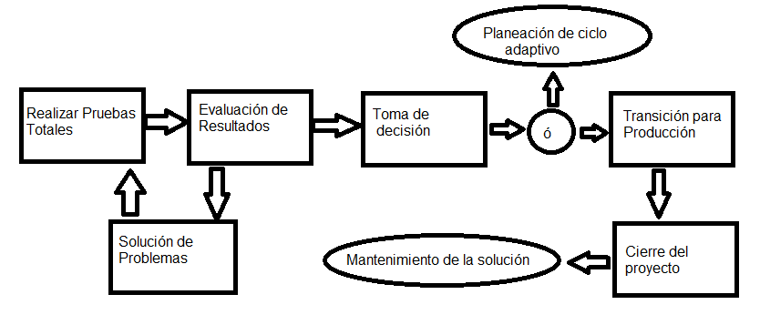
Metodología
ASD - APRENDIZAJE
REVISIÓN FINAL DE LA CALIDAD

Slide 26
Herramientas
de desarrollo
JAVA
NETBEANS
ICEFACES
SPRING FRAMEWORK
HIBERNATE
POWER DESIGNER
MYSQL
GLASSFISH
Notes:
JAVA: Plataforma de programación para el desarrollo y ejecución de software.
GL: Open Source, permite la ejecución de sistemas distribuídos - ORACLE.
NET: herramienta case para la elaboración de programas , hecho para java con la posibilidad de incrementar funcionalidades con la instalación de módulos
ICEFACES: AJAX: aplicaciones enriquecidas de internet en plataformas JEE.
El desarrollador pone en su capa de presentación controladores Ajax de fácil uso, quien hace el trabajo es el framework.
Lo curioso, Ajax envía la información relevante al servidor y comparte la funcionalidad con el cliente sin la necesidad de plugins.
Evita saturaciones.
SPRING permite escalabilidad y el uso del patrón modelo vista controlador,
permite el uso de clases simples que no dependen de un framework. Permite MVC
HIBERNATE: Mapeo base de datos relacional y programación orientada a objetos. La gestión de los datos es basada en POO gracias a archivos declarativos XML
API para CRUD, API para consultas.
Permite portabilidad con cualquier base de datos.
Posee HQL
MYSQL> 5 trillones de registros, 60000 tablas y 64 índices por tablas.

Slide 27
Arquitectura
de desarrollo
Notes:
Cliente inicia petición desde cualquier navegador de internet va a la VISTA ICEFACES, la vista recurre al CONTROLADOR para hacer uso del modelo, si la vista requiere un método el controlador le otorga. Una vez procesado, la petición, el objeto generado está listo para ser guardado como lo que es un OBJETO, no como una lista de cadena de caracteres.
Todo se basa en el modelo. Quien requiera el modelo lo usa. El controlador (spring), mantiene las clases disponibles para su uso a manera de servicio, la vista presenta los datos

Slide 28
Arquitectura
física

Slide 29
Resultados

Slide 30
Conclusiones
El software cumple con las necesidades del usuario.
Ahora es posible el acceso a la información desde cualquier sitio y en todo tiempo.
No es necesaria una detallada especificación de requerimientos.
Se obtuvo un producto final con varias versiones.
Al tener una lista de casos de uso y no una lista de componentes cambia la visión del proyecto en planificación, evaluación y diseño.
El usuario se enmarca dentro de la visión del proyecto evitando cambios desmedidos, y también que el equipo de desarrollo huya de las nuevas propuestas.

Slide 31
Conclusiones
Gracias a las herramientas utilizadas, es posible otorgar soporte, escalabilidad, facilidad, compatibilidad y reducción de costos.
Existe rapidez al gestionar la información por parte del usuario gracias a el uso de Icefaces para la interfaz visual.
Entrega de software con retraso debido a la flexibilidad en los requisitos del sistema.

Slide 32
Recomendaciones
Se debe realizar un análisis exhaustivo de los componentes a desarrollar.
Poseer alto nivel de abstracción al momento de establecer requisitos.
Recordar en cada reunión de entrega la misión del producto.
Conocer a fondo la tecnología a utilizar antes de desarrollar los componentes.
Presupuestar la mayor cantidad de necesidades del cliente
Establecer una planificación incremental.
Notes:
1: De estos dependen los ciclos, las entregas, la integración y la estructuración del producto final

Slide 33
Gracias!

